Slide 1
Hypersenzitivity
hypersenzitivita x alergie (IgE)
atopie – sklon k tvorbě IgE
anafylaxe – systémová reakce I. typu IgE
intolerance – abnormální reakce na potraviny
Klasifikace hypersenzitiv dle Gella a Coombse:
typ – IgE
typ – cytotoxická zprostředkovaná Ab
typ – imunitní komplexy
typ – pozdní zprostředkovaná buňkami

Slide 2
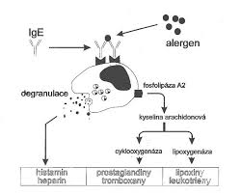
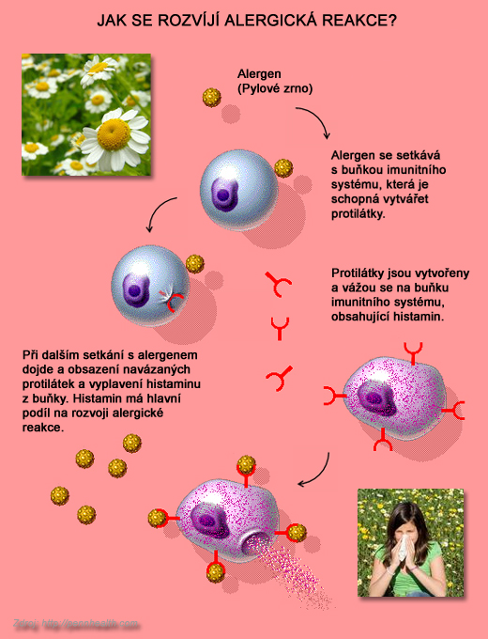
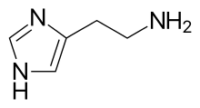
I. typ – IgE
Histamin: zvýší cévní permeabilitu

Slide 3
Možné příčiny vzniku alergií
Genetické dispozice
Věk a pohlaví – častější v dětství a u chlapců
Méně časté u velkých rodin
Hygienická hypotéza
Kouření
Vliv výživy před narozením
Předčasná expozice alergenům – pozitivní vliv kojení

Slide 4
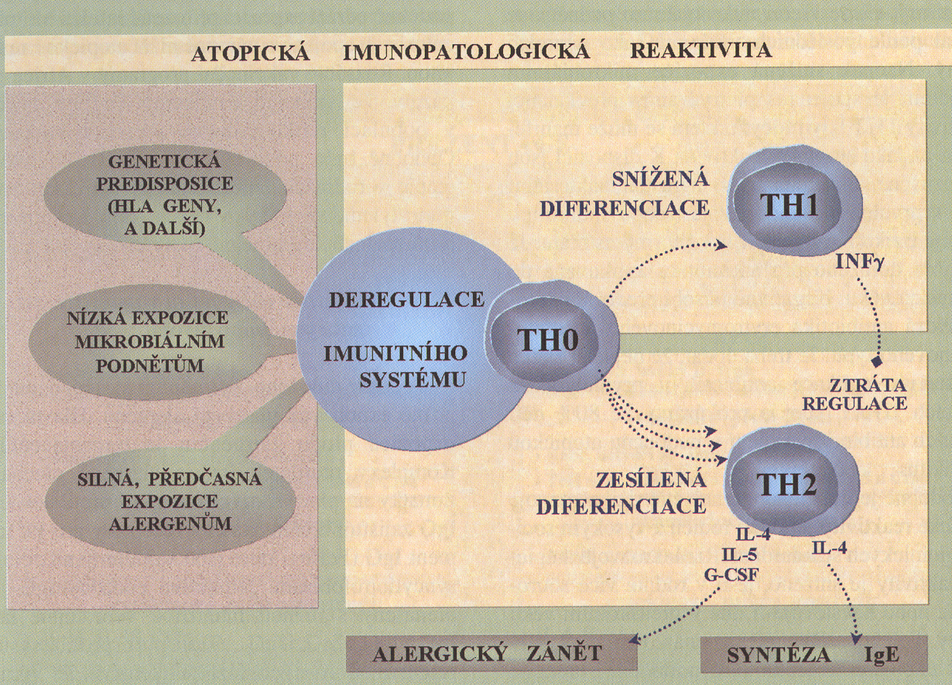
Krejsek, Kopecký: Klinická imunologie, Nucleus Hradec Králové, 2004

Slide 5
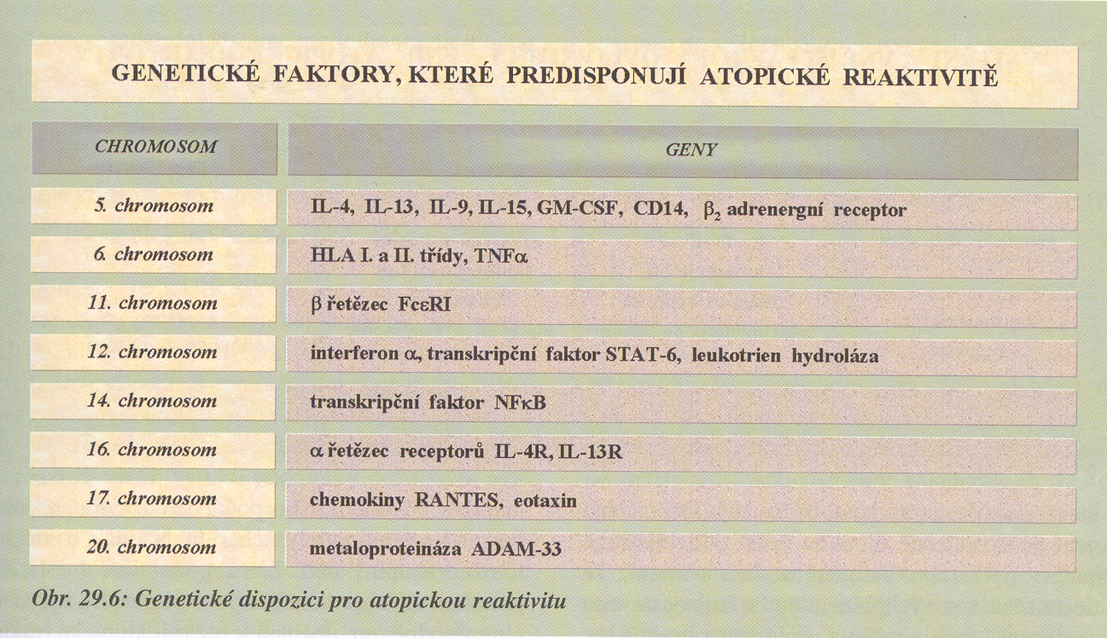
Krejsek, Kopecký: Klinická imunologie, Nucleus Hradec Králové, 2004

Slide 6
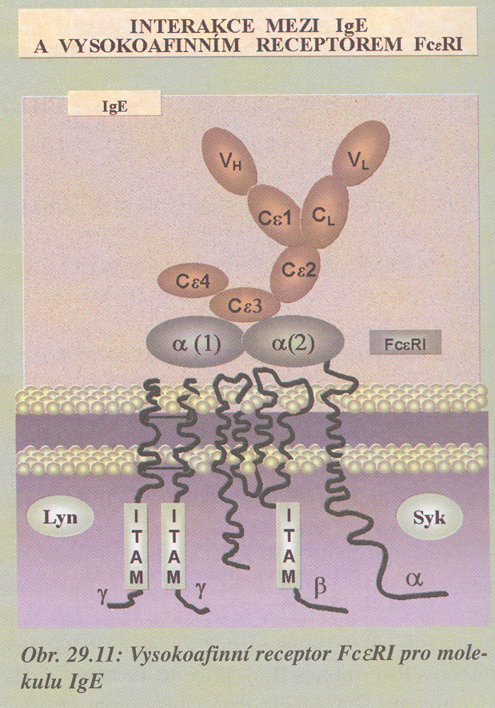
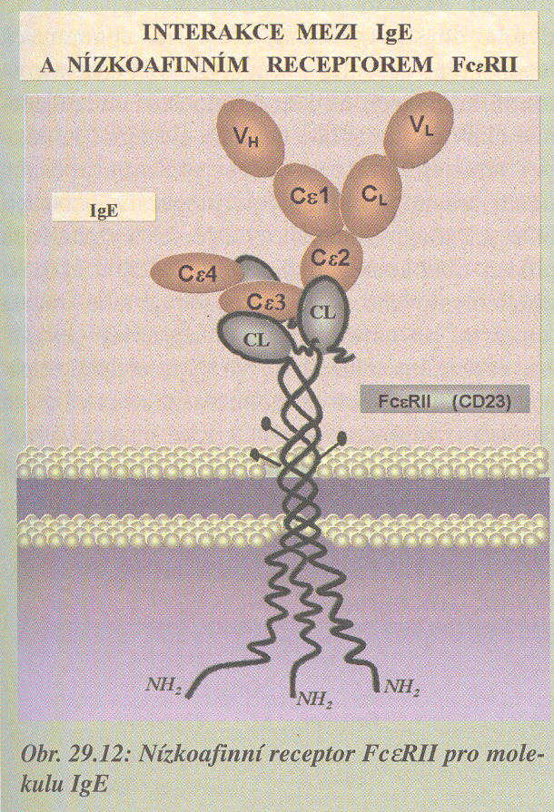
Receptory pro IgE
Žírné buňky, bazofily, Langerhansovy b.
B lymfocyty, NK buňky, Mf, DC, eozinofily,
Trombocyty, aktivovaný endotel
Galektin 3:
váže IgE přes galaktózu z cukerného zbytku. Žírné buňky, eozinofily, neutrofily,
makrofágy, epitel
Krejsek, Kopecký: Klinická imunologie, Nucleus Hradec Králové, 2004

Slide 7
Anafylaktická reakce
Život ohrožující systémová reakce, akutní klinický stav.
Příčiny:
Navázání anafylaktogenního alergenu na mastocyty, jejich degranulace
Neregulovaná masívní aktivace komplementového systému po vazbě IMK
Kontakt krve (plasmy) s umělými povrchy
Cca 1/3 případů nejasné příčiny
Klinické projevy: konstrikce bronchů, otok dýchacích cest, dilatace cév, pokles tlaku, arytmie (zvracení, průjem). Adenosin, histamin, tryptáza, heparin
Léčba: adrenalin intramuskulárně, antihistaminika, prevence!

Slide 8
Atopické astma
Histologické nálezy: plicní tkáň infiltrována eozinofily, neutrofily, mastocyty, hypertrofie bazální membrány, hyperplazie a hypertrofie buněk hl. svaloviny
Patologické mechanismy: Epitelové buňky bronchiální sliznice aktivace:
viry
polutanty životního prostředí
alergeny
Mastocyty – klíčová role – obsah proteolytických enzymů a cytokinů v granulích
Projevy:
Obstrukce dýchacích cest, dušnost, pískot a tlak na hrudi
Po kontaktu s inhalačním alergenem, zprostředkováno IgE a mastocyty
Léčba: bronchodilatantia, kortikoidy, imunoterapie, oxygenoterapie, mechanická ventilace.

Slide 9
Chapel H. a kol: Základy klinické imunologie, 6. vyd. Praha Triton 2018

Slide 10
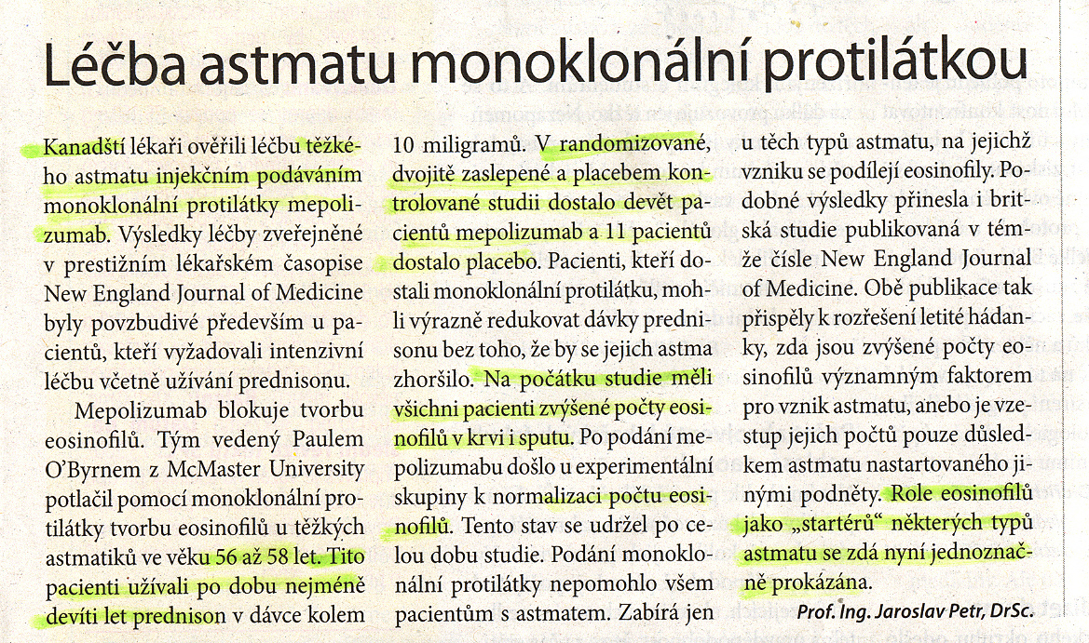
Medical tribune, 2009 V., 9
Terminologie používaná pro monoklonální protilátky: všechny MOP končí příponou -mab
-ximab ukazuje na chimérickou monoklonální protilátku
-zumab odkazuje na humanizovanou protilátku
Písmena, která předchází příponu „–mab” znamenají
u = lidský (human), o = myší (mouse), a = krysí (rat), e = kreččí (hamster)
Mepolizumab - monoklonální Ab - blokace tvorby eozinofilů při léčbě astmatu.
Blokuje IL - 5 nutný pro jejich vyzrávání.

Slide 11
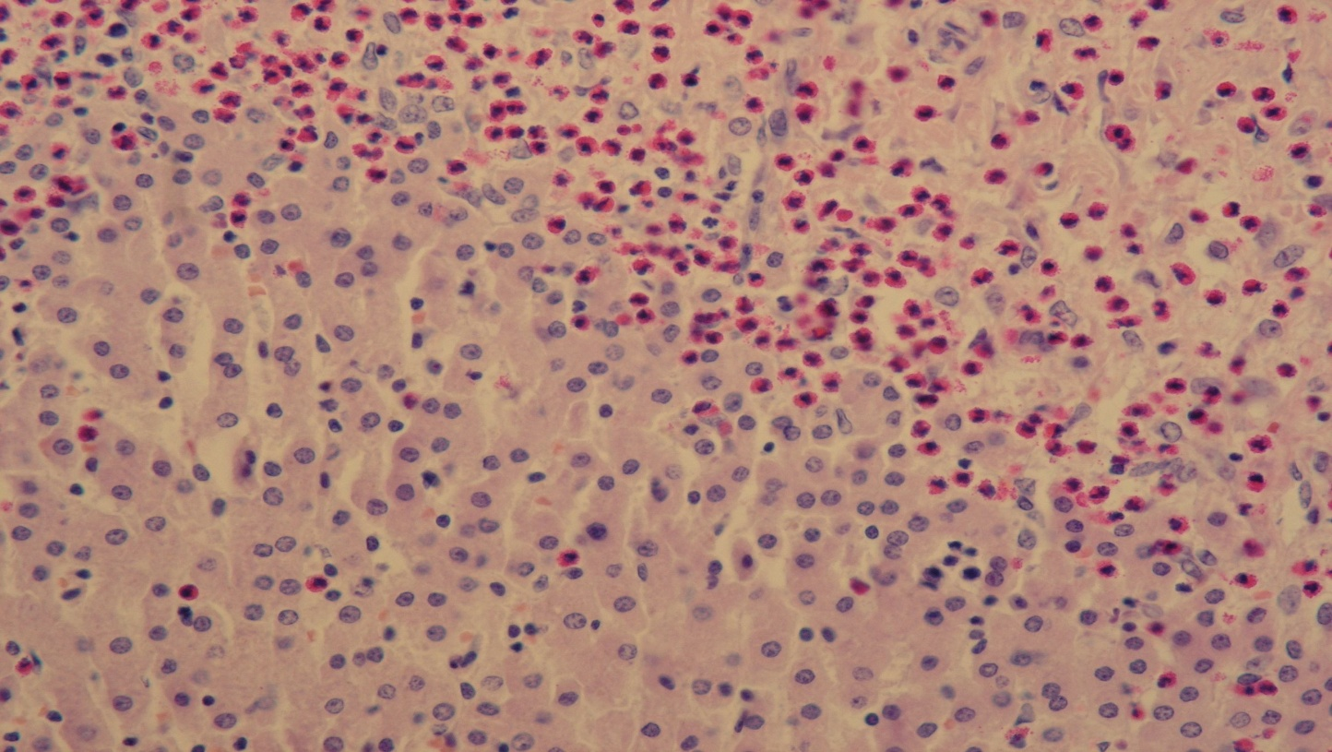
Eozinofily – primární funkce: proti mnohobuněčným parazitům
Chronická eosinofilní hepatitida, tzv. mléčné skvrny – migrace larev škrkavek, játra prasete
HE. Zv. 400x
Halouzka R., KrinkeJ., Jelínek F.: Veterinární patologie, VFU Brno, 2004

Slide 12
Alergenová imunoterapie
Známo téměř 100 let
Desenzibilizace, hyposenzibilizace, specifická imunoterapie
Praktické provedení: postupně se zvyšující dávky po dobu 3 – 4 měsíců do dosažení udržovací dávky, potom několik let tato dávka. Jiné režimy zrychlený, předsezonní, podjazykové preparáty aj.
Mechnismus ne zcela jasný, Th1 x Th2, tlumit degranulaci žírných buněk, vyvolat toleranci T reg lymfocytů, posílit tvorbu IgG4.
IgG 4: váže alergen mimo epitopy pro IgEa brání tak jeho vazbě na IgE na receptoru pro IgE. Pro jeho tvorbu je důležité spolupůsobení IL-4 a IL 10.
Význam empirických poznatků

Slide 13
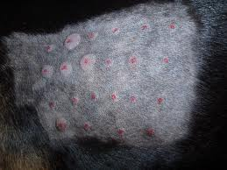
Prick test u psa

Slide 14
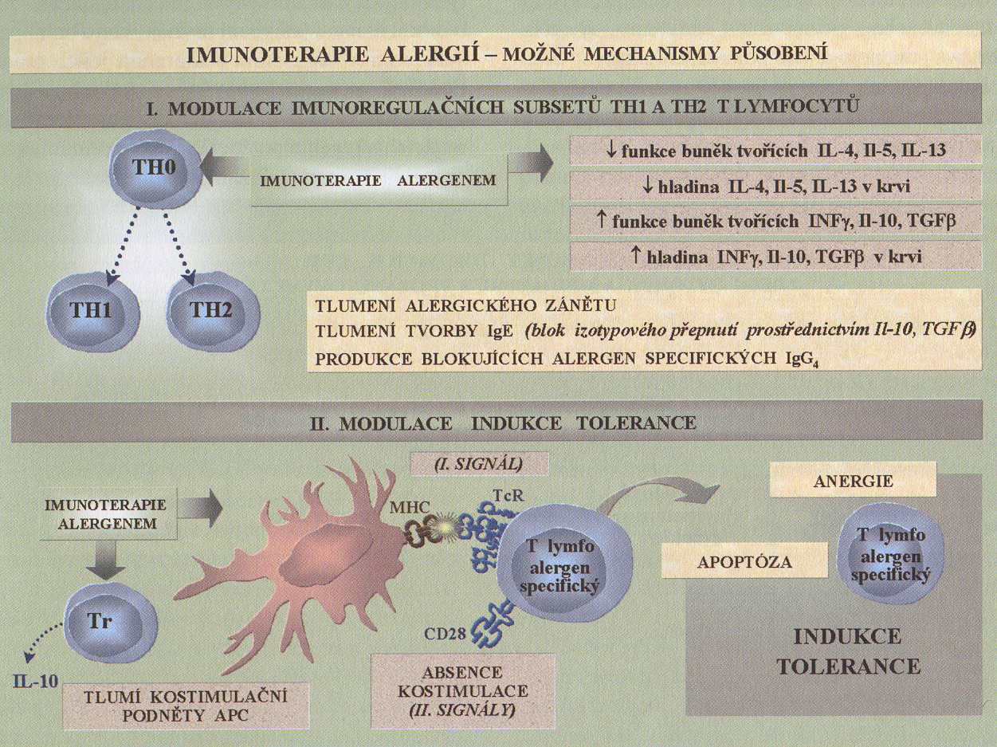
Krejsek, Kopecký: Klinická imunologie, Nucleus Hradec Králové, 2004

Slide 15
Antihistaminika
histamin
H1 receptor: kontrakce bronchů, střeva, vasokonstrikce v plicích,
zvyšuje: permeabilitu postkapilárních venul
tvorbu hlenu v dýchacích cestách
chemotaxi leukocytů
H2 receptor: stimuluje sekceci HCl v žaludku, tvorbu hlenu v dýchacích cestách, tlumivé T lymfocyty, ale snižuje chemotaxi leukocytů
Spolu H1 a H2: vasodilatace a svědění
H3 a H4 receptory: v CNS a periferním NS, na cévách, málo známo o nich.
I. a II. generace antihistaminik

Slide 16
Nové směry v imunoterapii alergických onemocnění
Blokáda přenosu signálu z APC buněk na lymfocyty
Použití DNA (CpG) pro přesměrování Th2 na Th1
Ovlivnění cytokinového prostředí (genová terapie)
MOP proti chemokinům a jejich receptorům
Modifikace alergenů
DNA vakcinace
Inhibice IgE a eozinofilů pomocí MOP

Slide 17
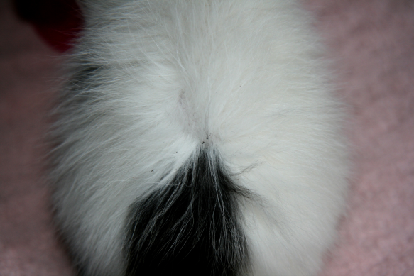
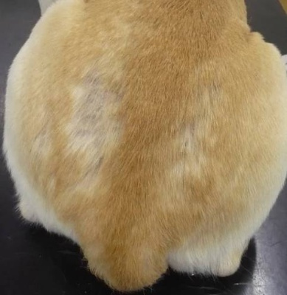
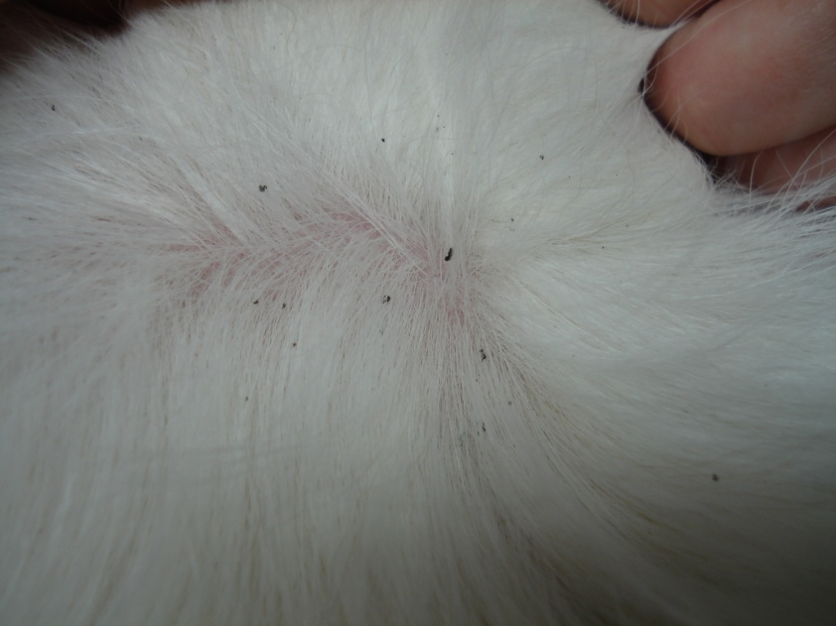
Alergie na bleší kousnutí
Nejvíc nad kořenem ocasu a shora na krku
Blecha není druhově specifická, veš ano
Bleší trus se pozná po „rozmazání na papíře“
1 blecha na zvířeti = 9 blech v prostředí
Zbavit se blech – hlavně vysávat

